Slide 1
POLITIK
6. Hur påverkas politikerna?

Slide 2
Så vi har politiker som diskuterar och röstar om saker hela dagarna.

Slide 3
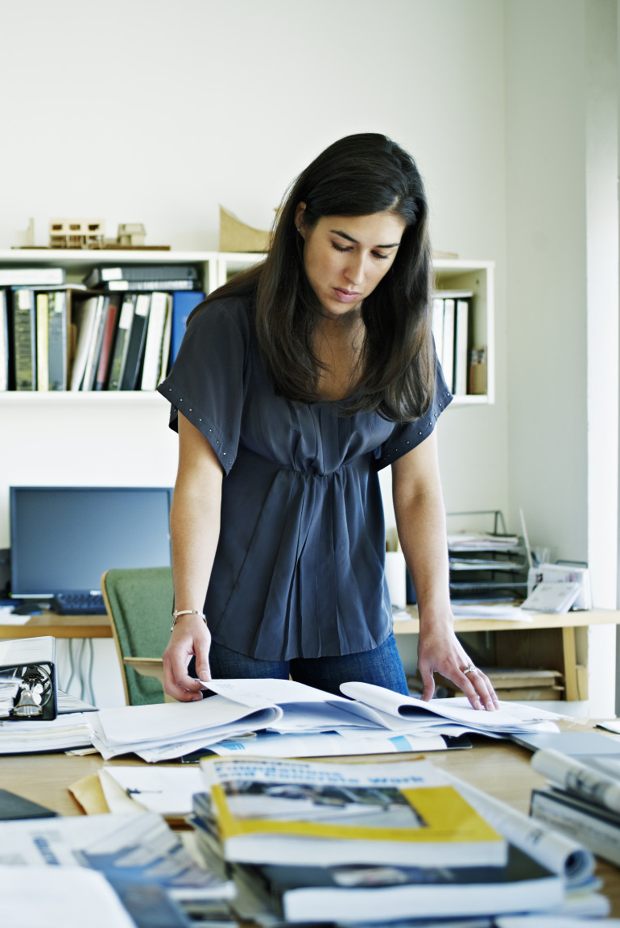
Och så har vi tjänstemän på myndigheterna som ser till att saker och ting blir som politikerna bestämt.

Slide 4
Men politiker är ju inte ute i verkligheten så mycket. De läser ju utredningar och bråkar med andra politiker hela tiden.

Slide 5
Samtidigt ska de representera folket. Det är ju folket som har valt dem.

Slide 6
Frågan blir då hur politikerna ska veta vad folk tycker om saker och ting.

Slide 7
Hur kan folket påverka politikerna även när det inte är val? Det är ju ändå fyra år mellan valen.

Slide 8
Det måste ju finnas sätt att sätta lite press på dem som bestämmer, annars är ju risken att de gör lite som de vill.

Slide 9
Det är ju tur att det finns journalister som har som uppgift att rapportera vad folk tycker och vad politikerna gör.

Slide 10
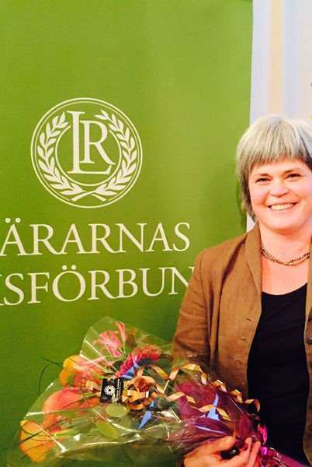
Och så finns det intresse-organisationer som gör vad de kan för att få politikerna att göra saker.

Slide 11
Det finns ju också vetenskapsmän som hela tiden hittar nya grejer som politikerna behöver känna till.

Slide 12
Och andra viktiga personer, som konstnärer, musiker och skådespelare, som tycker kultur är viktigt. De brukar ju tycka grejer.

Slide 13
Och så har vi företagen förstås, som vill tjäna så mycket pengar som möjligt. De försöker så klart påverka politikerna.

Slide 14
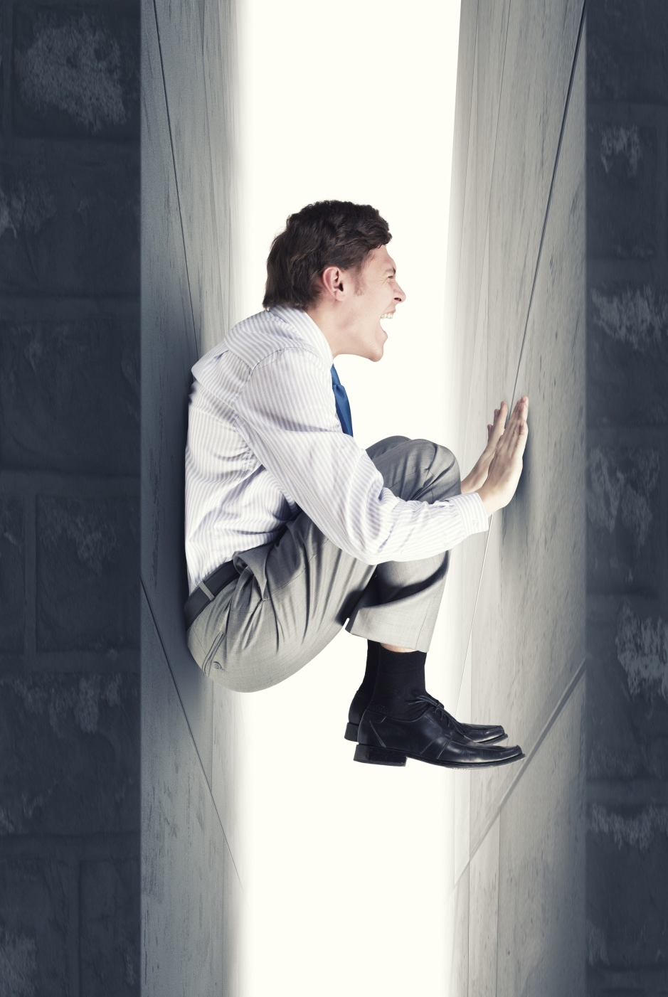
Det verkar som om politiker påverkas från alla möjliga håll, hela tiden. Ingen verkar riktigt nöjd och alla verkar ha olika åsikter. En hel del alltså för politikerna att ta ställning till.

Slide 15
Glöm inte att man som privatperson kan påverka genom att skriva till politikerna. Eller varför inte skriva en tidningsartikel?

Slide 16
Dagens ord OPINION De åsikter som förs fram i samhället som påverkar politikerna.

